Slide 1
«Өскемен қаласының білім беру бөлімі»ММ
Педагог-психолог
кеңесі
Карантин кезінде ата-ананың баласы үшін алаңдаушылығын қалай жеңуге болады?

Slide 2
Бірінші қадам: өзіңіздің алаңдаушылық сезіміңізді мойындау
-Ата-аналардың алаңдаушылығы балалардың әлемді қалай қабылдайтынына сөзсіз әсер етеді: оған сенуі немесе қорқуы керек пе?
-Біздің бойымыздағы мазасыздық баладан өз күшіне деген сенімділікті алып тастайды, оған өсуге және дамуға жол бермейді.

Slide 3
Ересектер болашақта кездесетін барлық қиындықтардан балаларды қауіпсіздендіре алмайды, алайда ата-аналар өз қорқыныштарын жеңе білсе, балаларына да мүмкін болатын мәселелерді шешуді үйрете алады.
Біріншіден, бұл теріс сезімдерін мойындау. "Мен өз балам үшін алаңдаймын және өте қорқамын" деп әр адам айта бермейді.

Slide 4
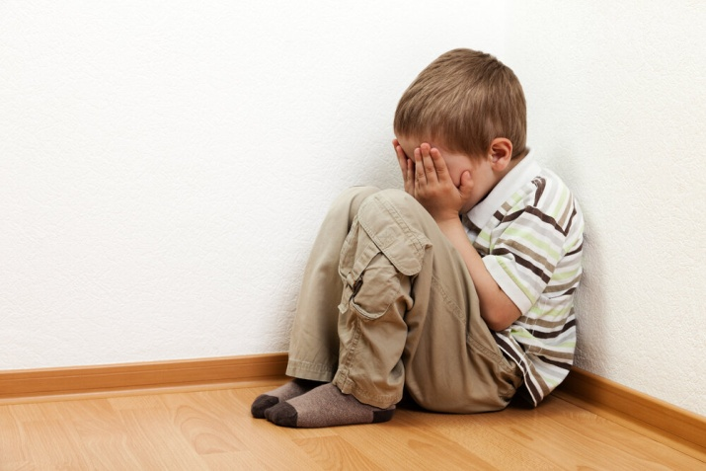
Алаңдаушылық және мазасыздықтың түп-тамыры әрдайым қорқыныш болып келеді. Оның не екенін түсіну маңызды. Бұл тек баланы жоғалту қорқынышы ғана емес, сонымен қатар басқа да қорқыныштар: жалғыздық, дәрменсіздік, басқа адамдардың сөгісі және тіпті жаман ата-ана атану қорқыныш да болуы мүмкін.
Екінші қадам: бойыңыздағы үрей-қорқыныштың себебін анықтау

Slide 5
Орны толмас жоғалтудың қорқынышы.
Біз мойындағымыз келмесе де бірақ ең қымбат адамдарымыздан айырылып қалу қорқынышы біз үшін ең үлкен қорқыныш . Бірақ өлімді өмірдің бір бөлігі ретінде қабылдай отырып, біз бүгінгі күнді бағалаймыз – бізбен мәңгілікке қалатын нәрсе: махаббат, алғыс, естелік.

Slide 6
Дәрменсіздік қорқынышы.
Болашақ алдындағы дәрменсіздік сезімі барлығын бақылауға үйренген адамдар үшін ерекше қорқынышты. Өз алаңдаушылығынан олар кейде балаларын шектен тыс махаббатқа бөлеп және шектен тыс қамқорлық көрсетеді ,балаларды дәрігерлерге үнемі апарып, дәрілерді сатып алады. Оның артында: мен жағдайды бақылай аламын - деген өз күшіне сенімділікке көз жеткізу болып табылады.

Slide 7
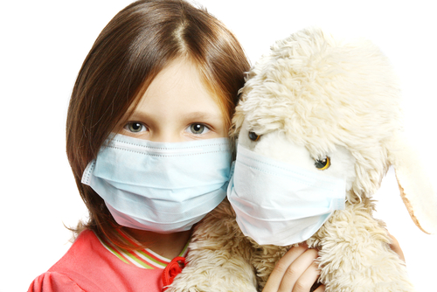
Үшінші қадам: эмоцияларды бақылауға алу
Уайымды ұтымды арнаға бағыттау үшін, балаңыз және өзіңіз үшін не істей алатыныңызды ойлаңыз.
Өзіңіз үшін.
Егер бір апта ішінде сіздің уайымыңыз төмендемесе психологқа жүгінгеніңіз абзал.

Slide 8
Бала үшін.
Ересектер жағдайға әсер ете алады ма? Көп жағдайда-Иә. Ол үшін балаға салауатты өмір салтын сақтауды үйрету, үйде мінсіз санитарлық жағдай жасау және күн тәртібінің сақталуын қадағалау және дәрігерлердің (қазір БАҚ-та өте көп) ұсыныстарын орындау қажет. Көп жағдайда бұл жеткілікті болады.

Slide 9
Біз балаларды өздерінің таңғажайып өмірлерін біз қалағандай емес, олар өздері қалаған өмірді жасай алатындай етіп өмір сүруі үшін өсіреміз. Демек, олардың өз күшіне сенуіне үйрету, қиындықтарды еңсере алатынына сендіру, ал сол уақытта – оның балалық шағын қорқынышпен көлеңкелемей, ата-аналық бақытқа бөленіп өмір сүруіміз қажет.

